Slide 1



Edukasi Pemasaran dan Branding Produk Unggulan Desa
Indra Krishernawan

Slide 2

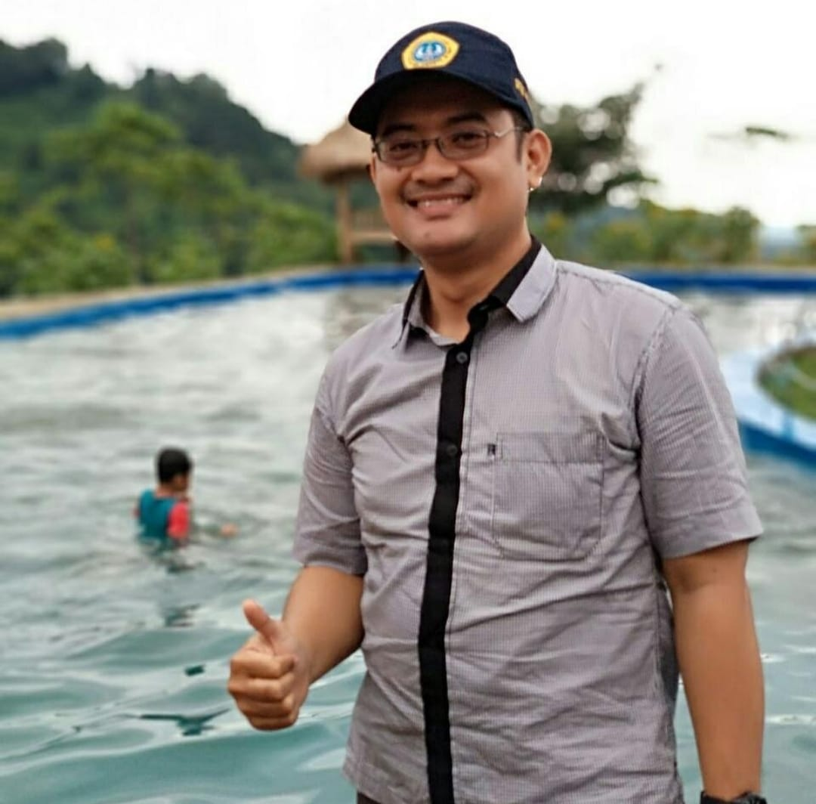
Indra Krishernawan, SE., M.SM
Perum Jampirogo Residence A-3, Sooko Mojokerto
08563170246
indrakrishernawan@gmail.com
FB : Indra Krishernawan
IG : indra_krishernawan
Twt : krishernawan_
Sertifikat Fasilitator Pemberdayaan Masyarakat No. 094.00080.2015
Sertifikat BNSP Digital Marketing
Direktur Insan Kamil Institute
Dosen STIE Al-Anwar Mojokerto
Penasihat BUMDesa Jampi Sejati
Tutor Diklat Kades & Sekdes Se- Jawa Timur
Staf Ahli Divisi Kajian SDM pada Prakarsa Jatim
Peneliti di Titik Temu Consulting
Bidang Kajian Lakpesdam NU Kab. Mojokerto
Pendamping Desa Kec Gedeg, Gondang, Kemlagi
Pegiat Pemberdayaan dan Pengembangan Sumberdaya Manusia.
Direktur CV Gemas Indonesia
Founder @gemas.edutoys
Owner @bacabaca.store , @safzstore.id
Agen Marketplace TOKO RAME
08563170246

Slide 3

GAMES - 1
Posting Produk Anda / Contoh Produk di Status Whatsapp
GAMES - 2
Tulis ini di FB & Status WA Anda :
Apa yang terlintas pertama kali saat dengar nama ……….

Slide 4
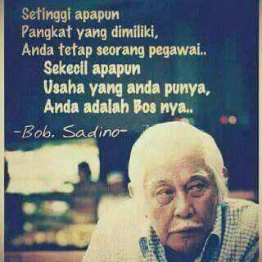

Mengapa Bapak/Ibu harus menjadi Pengusaha??

Slide 5
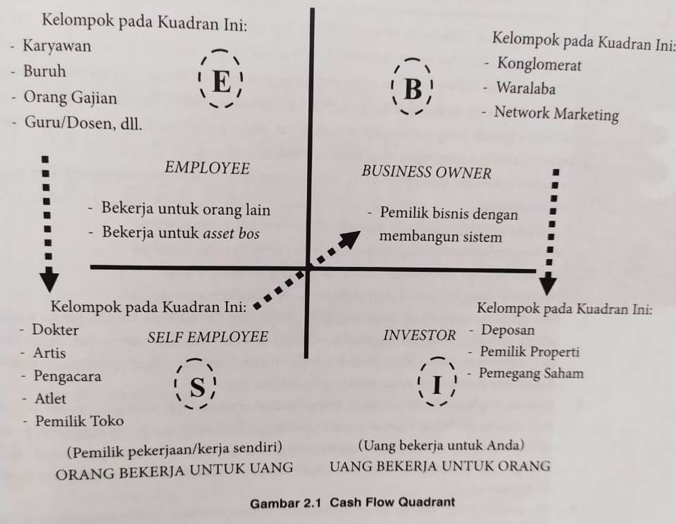
CASHFLOW QUADRANT
4 Cara MENDAPATKAN PENGHASILAN

Slide 6
Faktor-Faktor yang mempengaruhi seseorang menjadi wirausahawan
Personal
    Ketidakpuasan terhadap pekerjaan sekarang
    Faktor pendidikan dan pengalaman
    PHK.
    Dorongan faktor usia.
    Keberanian menanggung risiko.
    Komitmen atau minat tinggi terhadap bisnis
Lingkungan
    Adanya persaingan dalam kehidupan.
    Adanya sumber-sumber yang dapat dimanfaatkan (tabungan, modal, warisan, bangunan di lokasi yang strategis).
    Mengikuti pelatihan bisnis.
    Kebijakan pemerintah (kemudahan, kredit, dan bimbingan)
Sosiologi
    Adanya relasi dari orang lain.
    Ada tim yang dapat diajak kerjasama.
    Dorongan orang tua untuk membuka usaha.
    Bantuan famili.
    Pengalaman dalam dunia bisnis sebelumnya

Slide 7
Modal apa yang dibutuhkan?
NIAT/MINDSET
ILMU
TOOLS / MEDIA

Slide 8


Meng’optimasi’ smartphone
Sudah punya ‘SMARTPHONE’?
Seberapa sering Anda menggunakannya?
Sudahkah HP Anda digunakan secara “SMART’’???

Slide 9






Berjualan Secara Organik & Berbayar

Slide 10




Berjualan di Marketplace

Slide 11
Langkah – Langkah Menentukan Pemasaran Sasaran
Segmentation
Tindakan membagi suatu pasar menjadi kelompok-kelompok yang berbeda yg membutuhkan produk-produk dan atau kombinasi pemasaran yg terpisah.
Targeting
Tindakan mengevaluasi keaktifan daya tarik setiap segmen pasar dan memilih salah satu atau lebih dari segmen pasar tsb untuk dimasuki.
Positioning
Tindakan untuk menempatkan posisi bersaing dan bauran pemasaran yang tepat pada setiap pasar sasaran.

Slide 12






Slide 13


Slide 14


AIR MINUM KEMASAN
(apa yang terlintas dalam benak Anda?

Slide 15


Slide 16
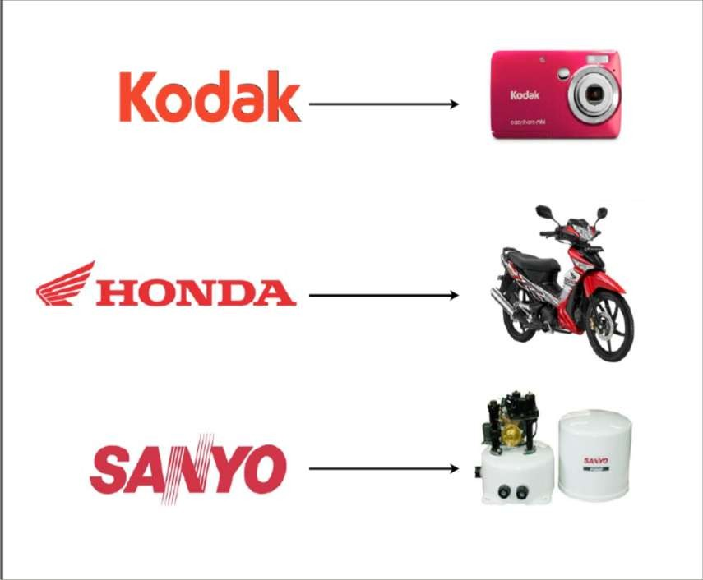

Slide 17
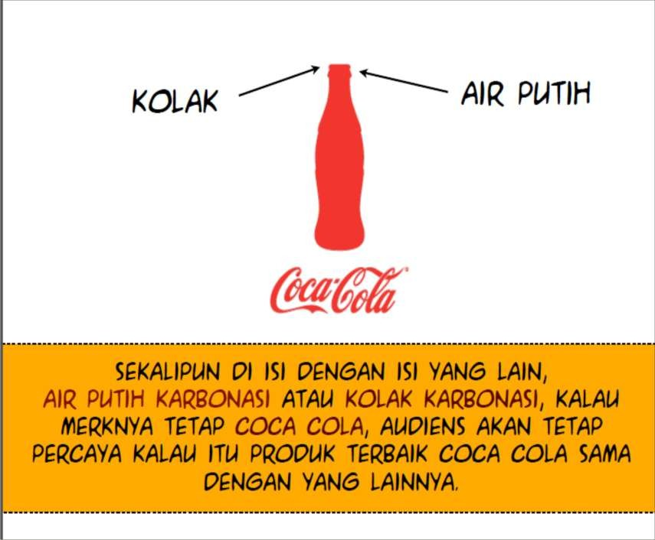

Slide 18
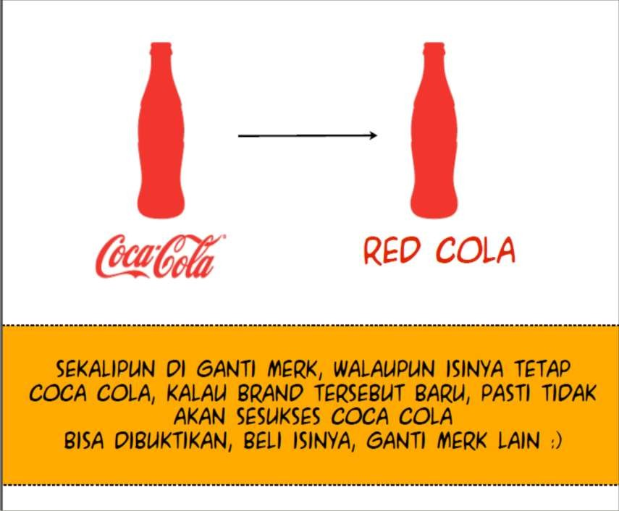

Slide 19
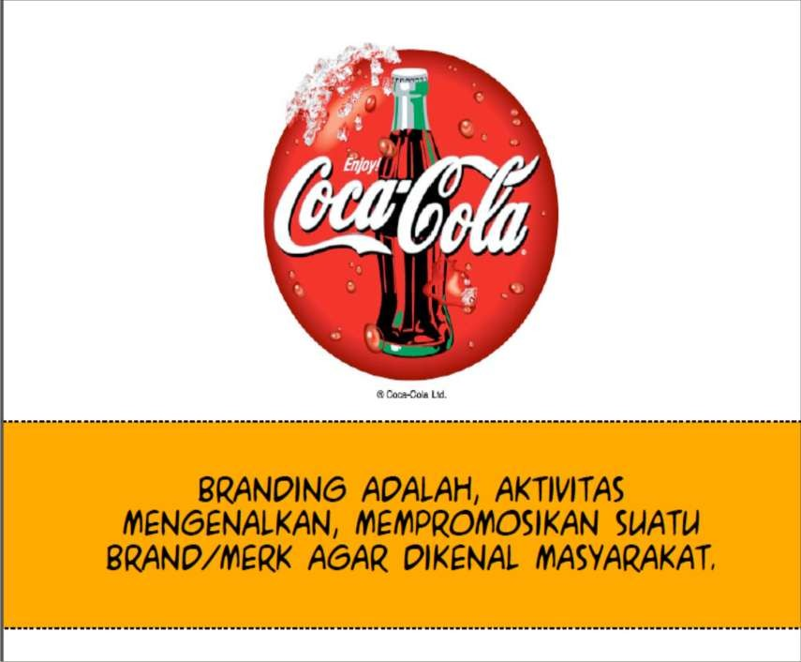

Slide 20
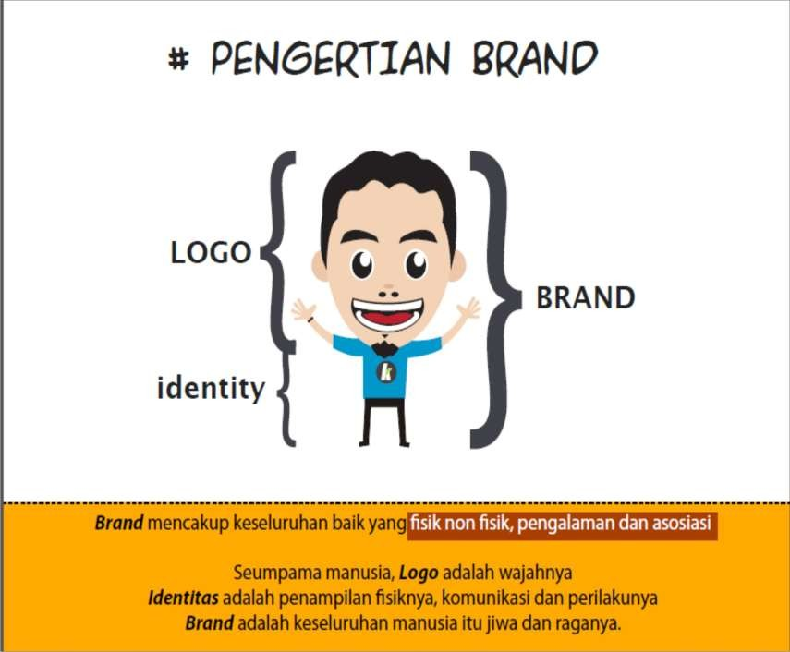
BRAND MENCAKUP KESELURUHAN, FISIK DAN NON FISIK. BRAND ADALAH IKATAN EMOSI ANTARA PRODUK DGN KONSUMEN

Slide 21
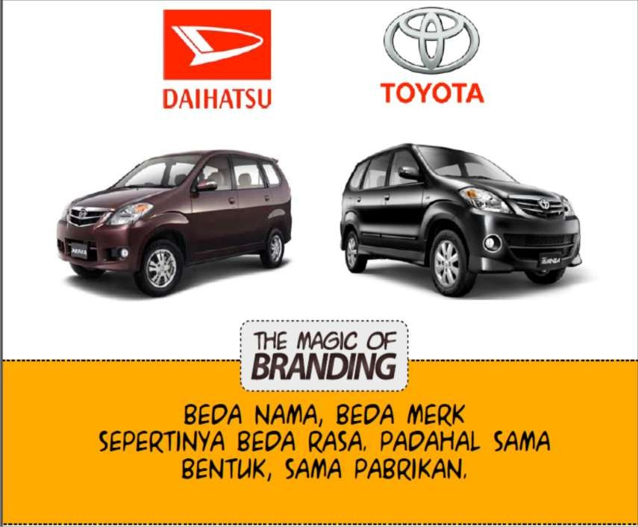

Slide 22
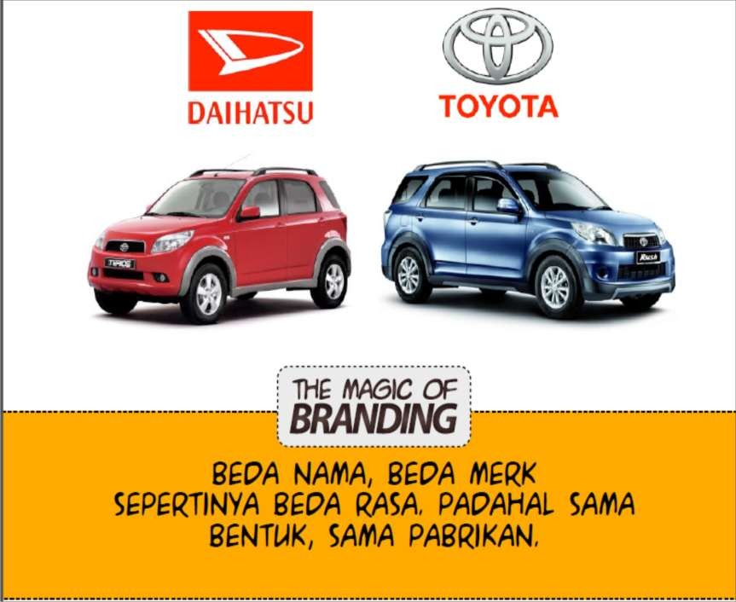

Slide 23
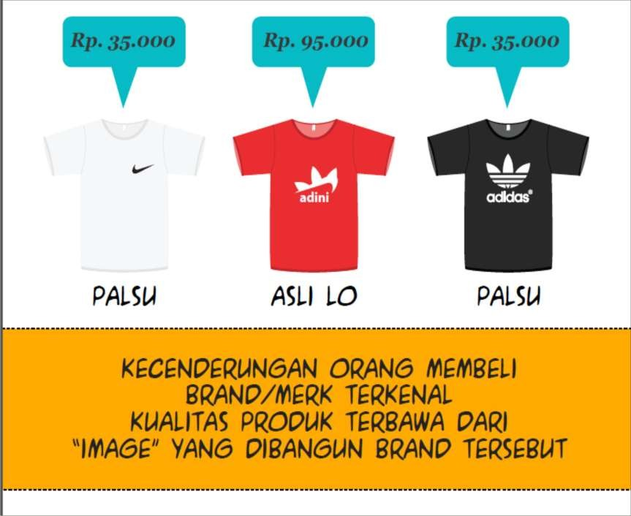

Slide 24









MEREK
LOGO WARNA TAGLINE
DESAIN PACKAGING

Slide 25




VS

Slide 26



Slide 27
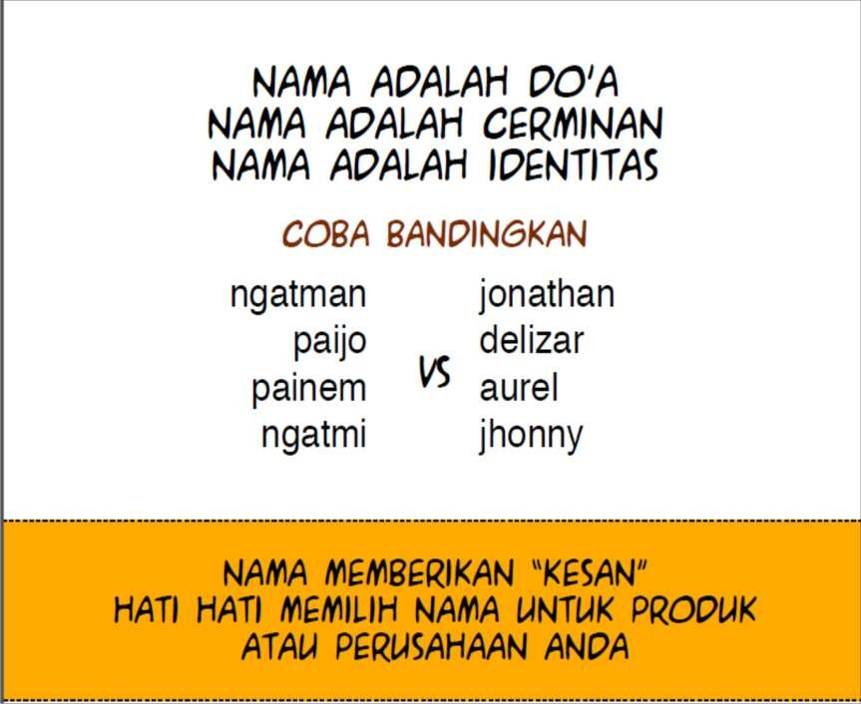

Slide 28
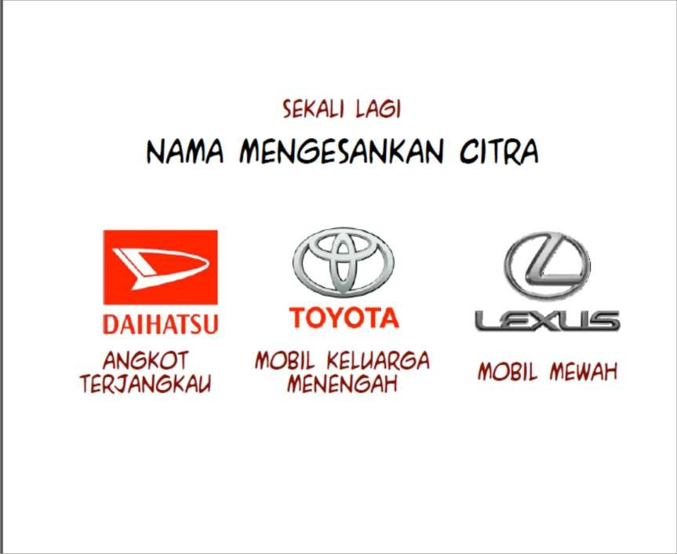

Slide 29
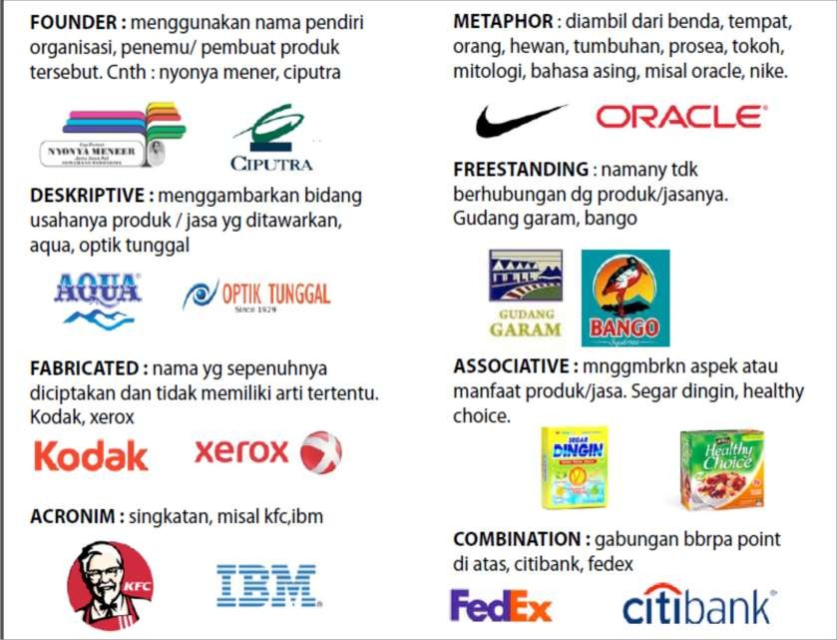

Slide 30



Slide 31
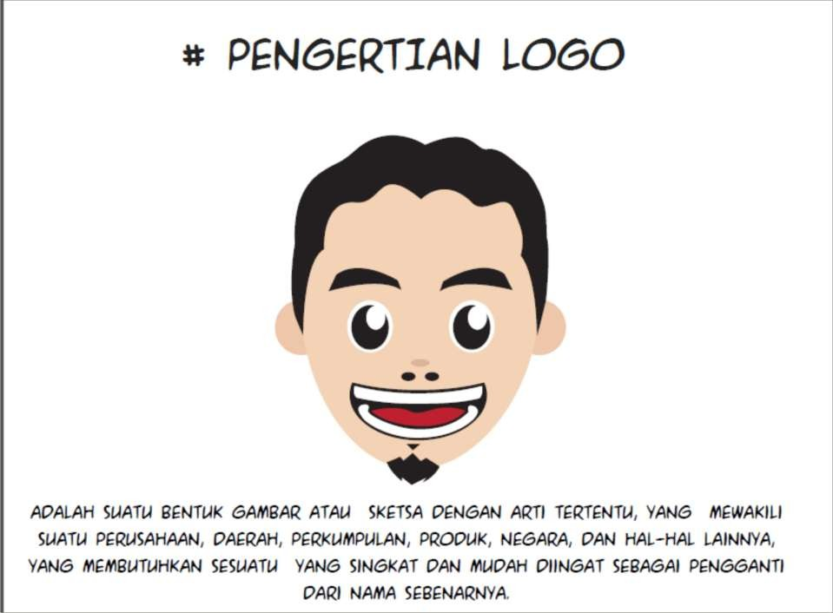

Slide 32
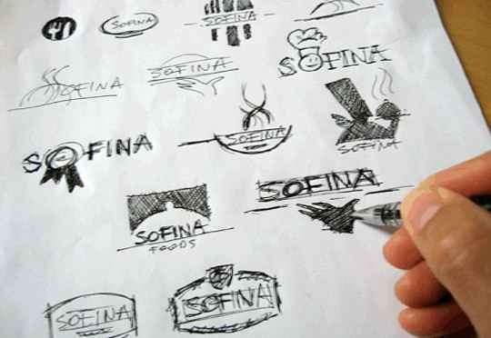
Merancang desain
logo brand
Membuat desain logo merek / brand produk merupakan hal yang penting. Karena manusia cenderung lebih mengingat sesuatu secara visual.
Sementara logo brand ibarat wajah manusia yang menjadi identiti utama untuk dikenal dan kemudian diingat dalam waktu yang lama. Sehingga bagaimana bentuk logo brand produk yang kita buat, sesungguhnya seperti itulah konsep bangunan bisnis / produk yang akan kita bangun. Semakin kita bersungguh-sunguh dalam mengkonsep logo brand berarti semakin serius kita dalam usaha membangun
bisnis kita.

Slide 33
Beberapa hal yang perlu dipahami sebelum mengkonsep desain logo
brand :
Desain logo brand harus simple dan fleksibel.
Desain logo brand harus memorable..
Desain logo brand harus konsisten.
Desain logo brand harus aplikatif dan tepat sasaran.

Slide 34
Konsep Logo Merek
Dalam mengkonsep logo merek perlu dipahami hal-hal sbb :
Kenali Jenis Produk.
Kenali karakter produk
Kenali segmentasi produk

Slide 35


Slide 36
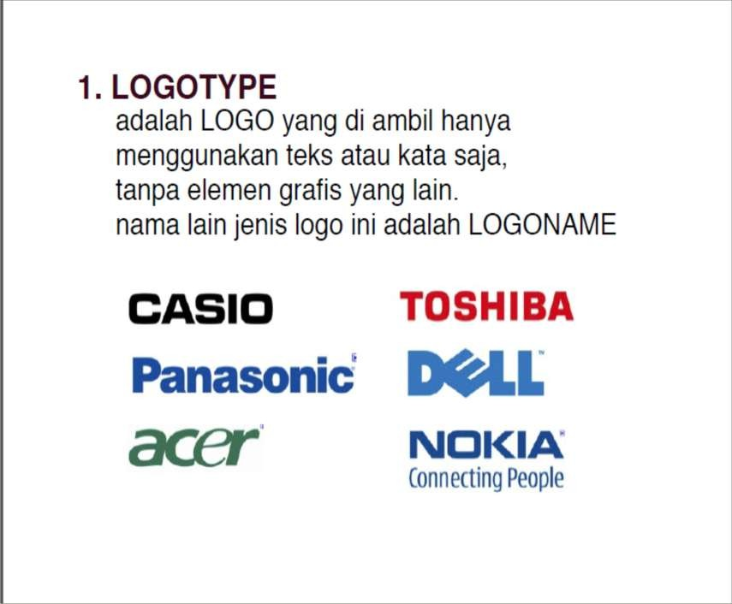

Slide 37
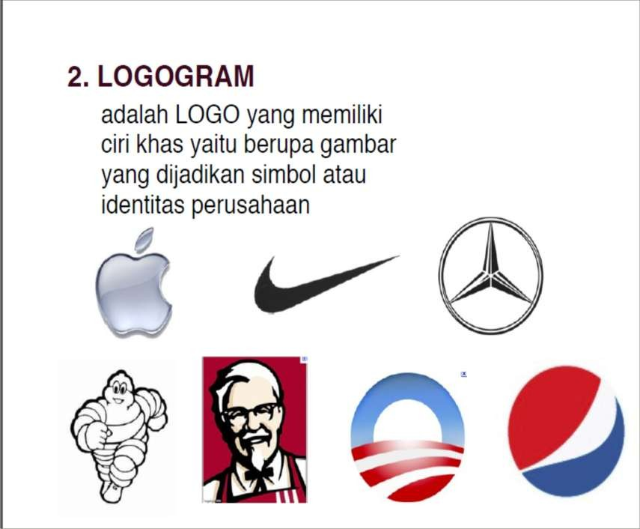

Slide 38
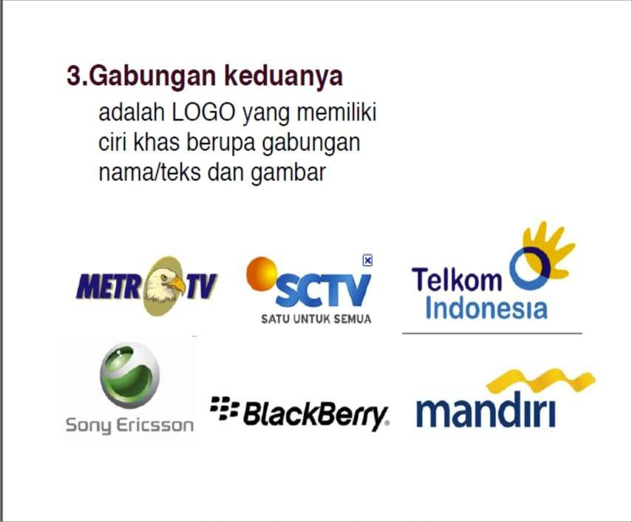

Slide 39


Slide 40


Slide 41
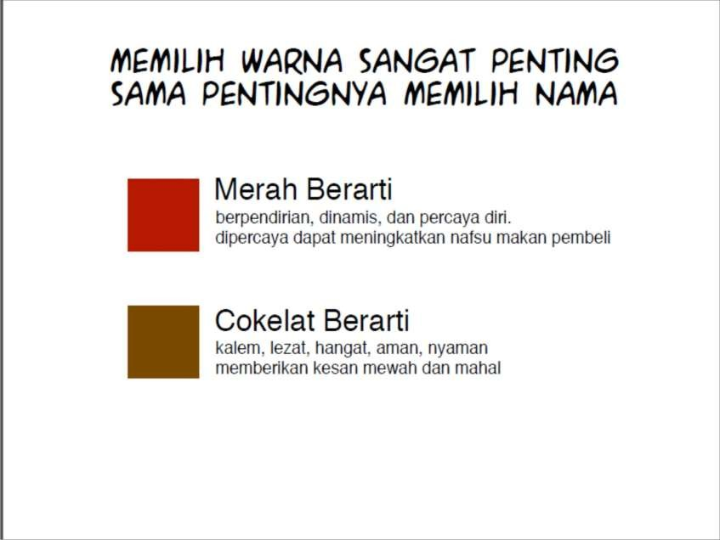

Slide 42
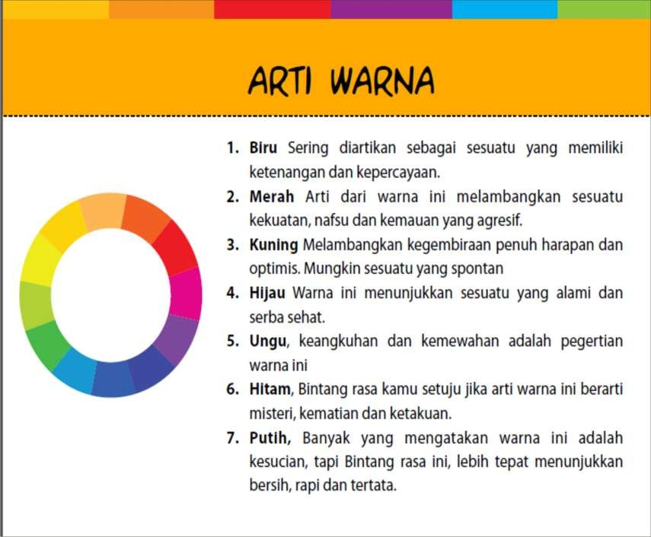
Beberapa masyarakat menilai

Slide 43
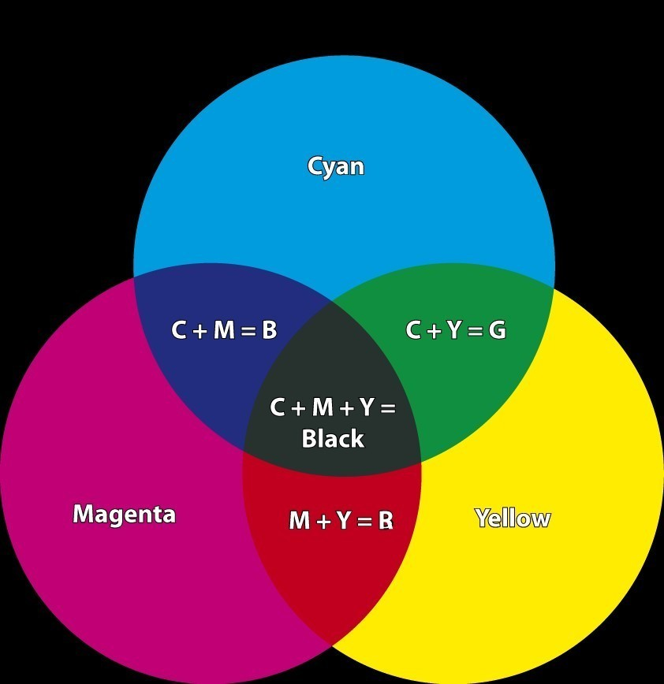
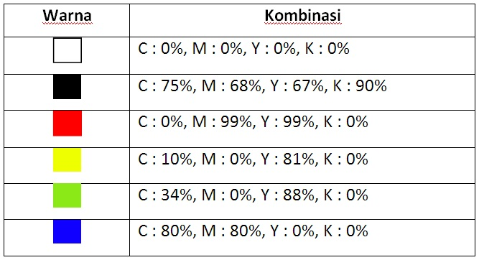
CAMPURAN WARNA
Warna terdiri dari 5 warna dasar
Cyan
Magenta
Yellow
Black
White

Slide 44
PRODUCT BRANDING
VS
PERSONAL BRANDING

Slide 45
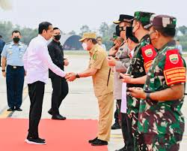
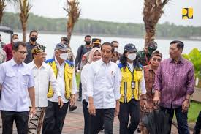
Kesan apa yang muncul dari Beliau?

Slide 46
PERSONAL BRANDING
strategi untuk membentuk citra diri sendiri sehingga masyarakat atau orang lain dapat menilainya dari prestasi dan pencapaian yang dimiliki. Bisa dibilang ini merupakan kesempatan Anda menampilkan keunikan serta ciri khas diri Anda.
cara seseorang mengambil kendali penilaian orang lain atas diri individu tersebut.

Slide 47
PERSONAL BRANDING
MANFAAT :
Sebagai pembeda
Sebagai daya Tarik promosi
Sebagai prestise & jaminan kualitas
Sebagai pengendali sekitar
Sebagai pembuka jalan peluang baru
Cara membangun :
Cari tahu siapa anda
Tentukan tujuan yang jelas
Jaga konsistensi
Buat konten sesuai style anda
Perluas relasi

Slide 48
MARI KITA EVALUASI
GAMES - 1
Posting Produk Anda / Contoh Produk di Status Whatsapp
GAMES - 2
Tulis ini di FB & Status WA Anda :
Apa yang terlintas pertama kali saat dengar nama ……….

Slide 49
Langkah-langkah awali bisnis online
Tentukan Produk yang ingin dijual.
Tentukan Model Penjualan
    Sebagai Produsen
    Sebagai Penyalur / Distributor (dropship/reseller).
Jika sbg Distributor, cari pemasok yang ‘bagus’
Buat Akun atau promo di medsos pribadi (ig, fb, status wa).
Pilih teman yang sesuai target market dari produk yang dijual.
Lakukan promosi secara masif untuk menciptakan PERSONAL BRANDING (tak perlu malu).
Waktu promosi yang tepat di jam-jam dimana medsos trafficnya tinggi.
Buat rekening bank khusus yang ‘familiar’ dengan kebanyakan konsumen.

Slide 50
Trik Meramaikan Facebook Secara Organik
Fullkan pertemanan FB sampai 5.000 orang & TERTARGET.
Delete 20% temen FB kita dan tambah lagi 20%, bisa dilakukan setiap 1 bulan sekali.
Rajin interaksi dengan teman FB.
Rutin sharing ilmu dan pengalaman yang bermanfaat.
Sesekali lakukan give away (memberi hadiah).
Variasikan postingan : reels, humor, kuis, info viral dsb.
@indrakrishernawan

Slide 51
CUAN DARI
WHATSHAAP
Perbanyak terus pertemanan di contact whatshaap. Saling save nomor WA.
Rajin interaksi dengan teman WA. Rutin komen pada status orang lain.
Upload status tak hanya jualan dan tidak terlalu rapat.
Maksimalkan prime time dalam nyetatus WA.
Bisa gunakan opsi whatshapp bisnis, tidak disarankan broadcast.
@indrakrishernawan

Slide 52
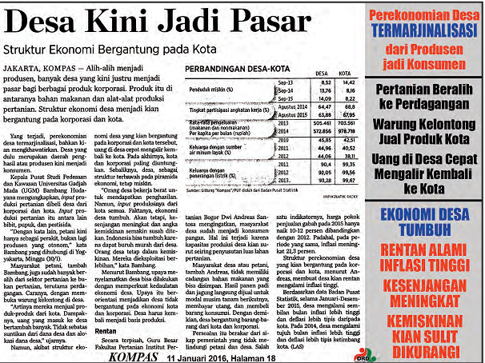
Fenomena saat ini...

Slide 53






POTENSI EKONOMI DESA
Dari total 74.910 Desa di Tahun 2017, berikut potensi ekonomi yang dimiliki desa:
26,8%
Desa memiliki potensi perkebunan
12.827
Desa memiliki potensi perikanan
86,4%
Desa memiliki potensi energi baru terbarukan
Perlu dioptimalkan
Untuk menggerakkan ekonomi masyarakat
1,8 Juta
Komoditas UMKM berada di Desa
82,7%
Desa memiliki potensi pertanian
1.902
Desa berpotensi
sebagai Desa Wisata
Sumber: Potensi Desa, 2014 (diolah)

Slide 54
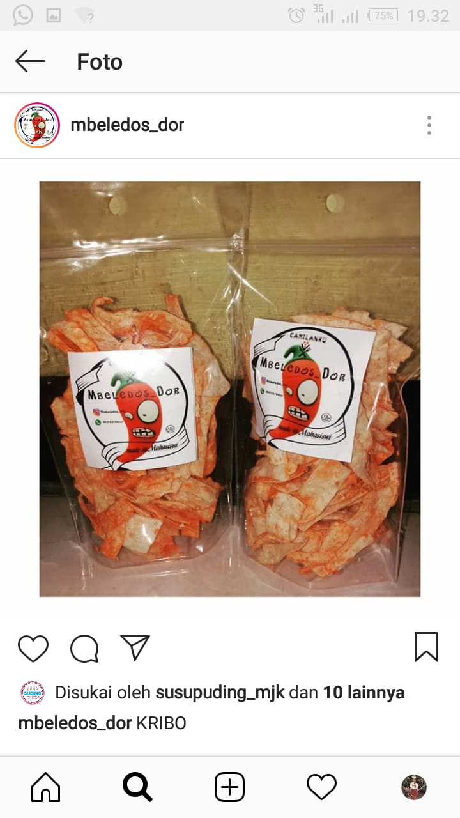
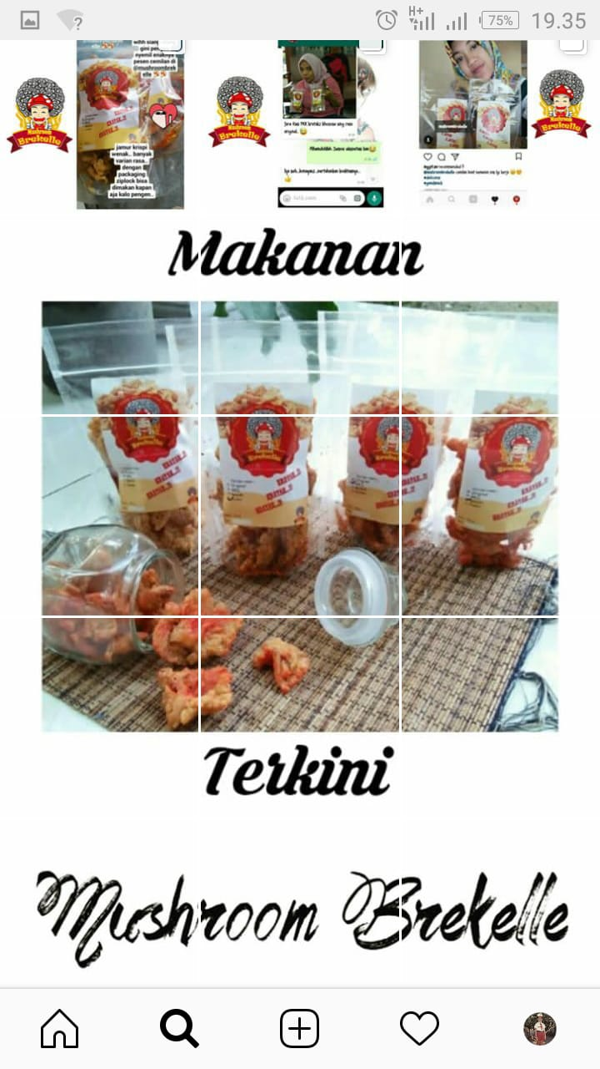
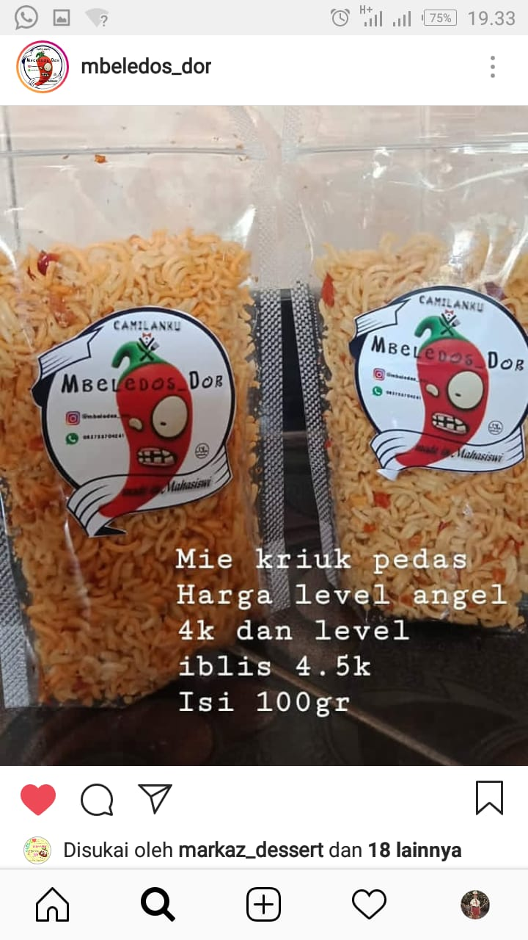
Contoh-contoh Bisnis Online

Slide 55
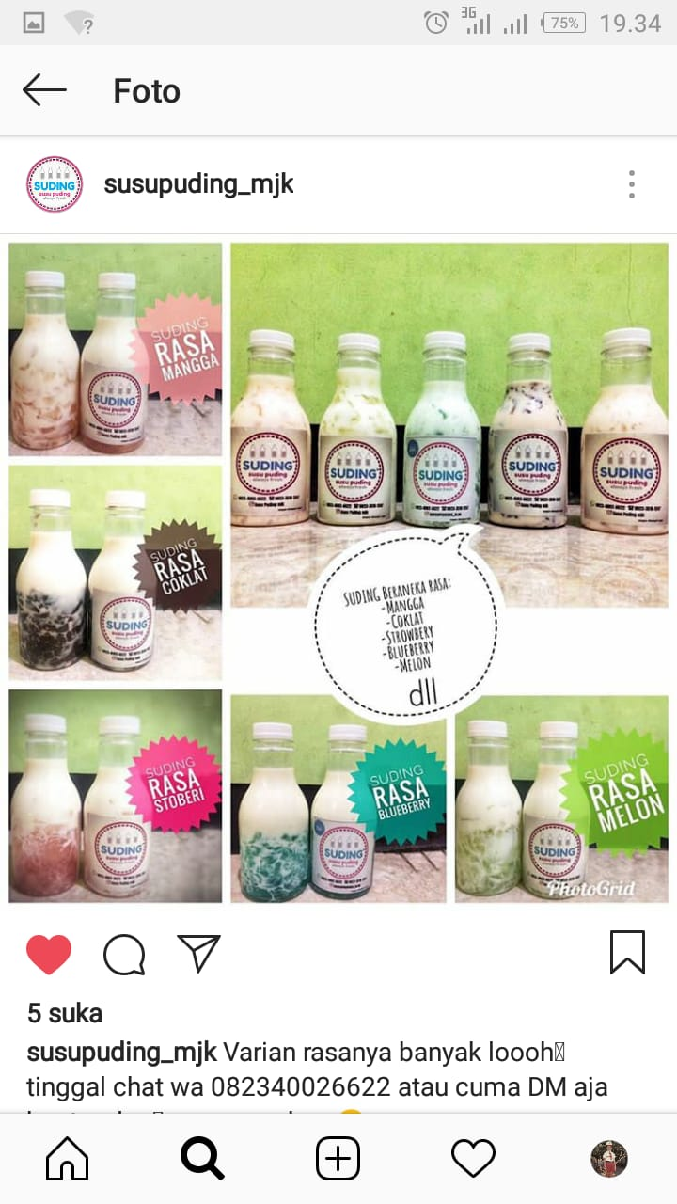
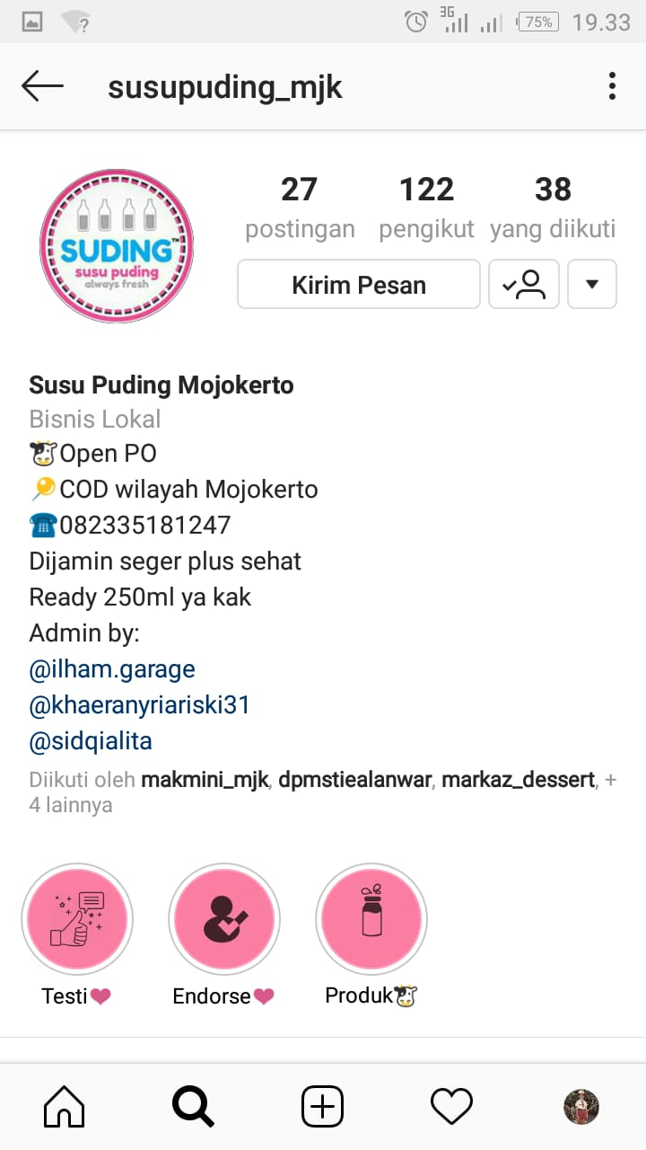
Contoh Optimasi Akun IG

Slide 56
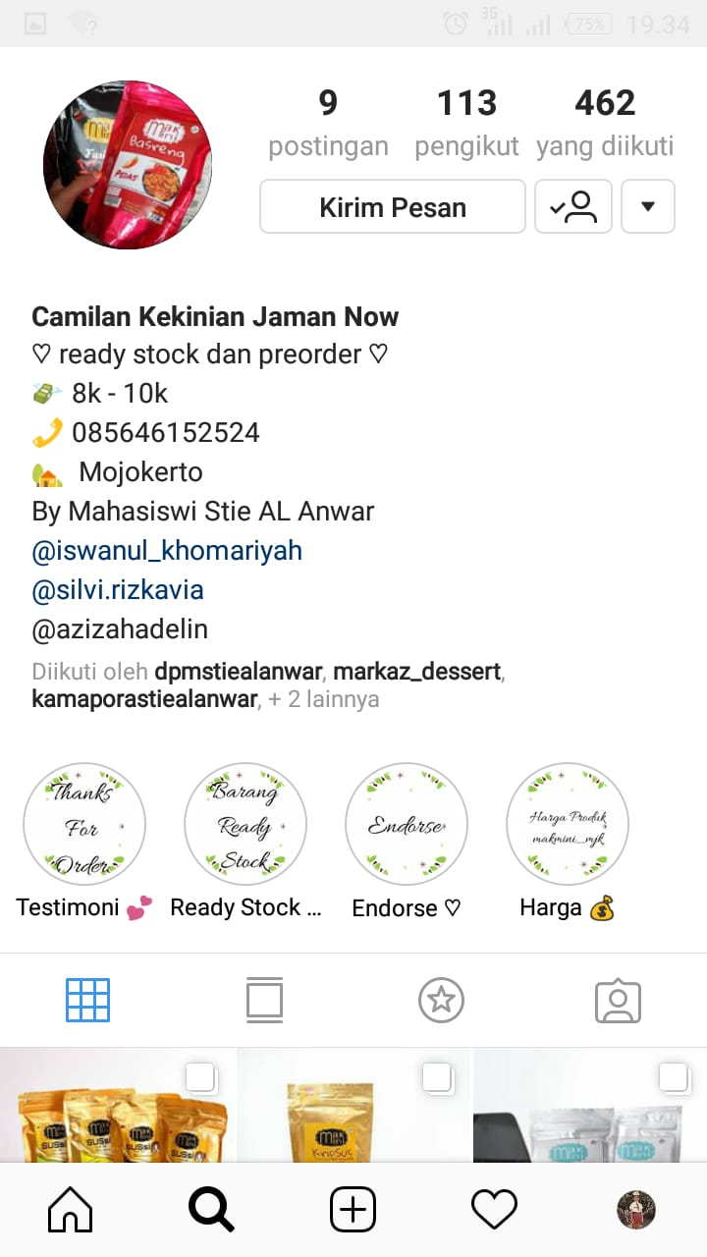
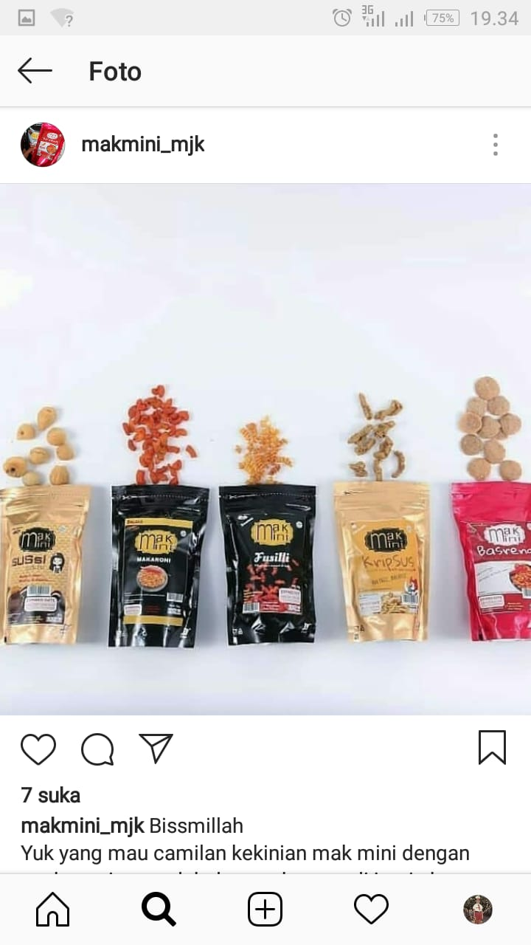
Contoh Optimasi Akun IG

Slide 57
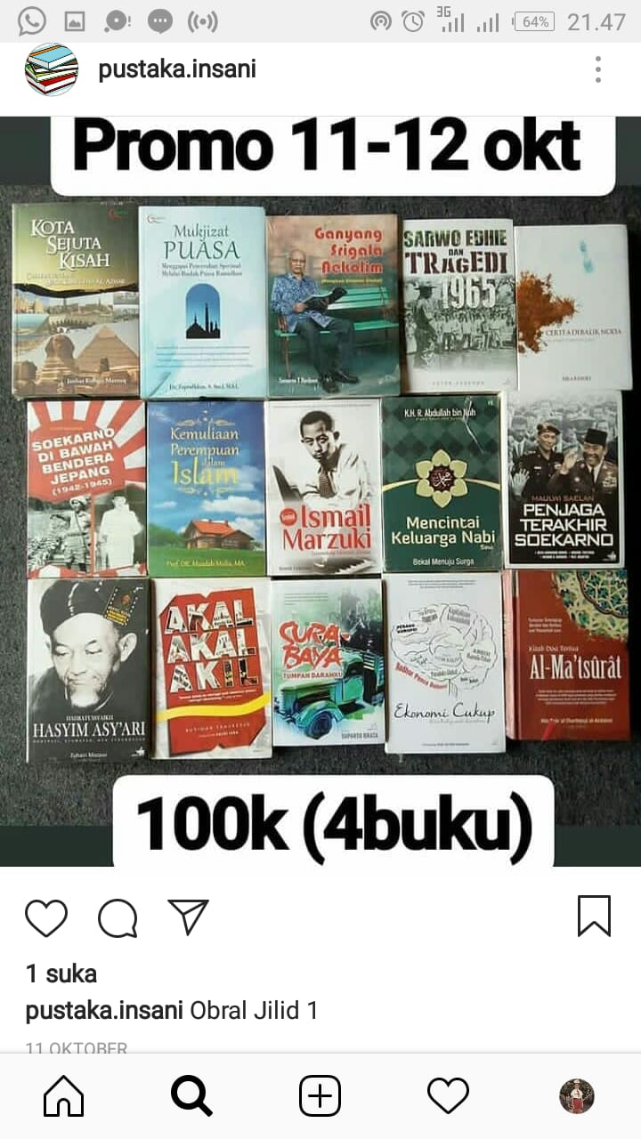
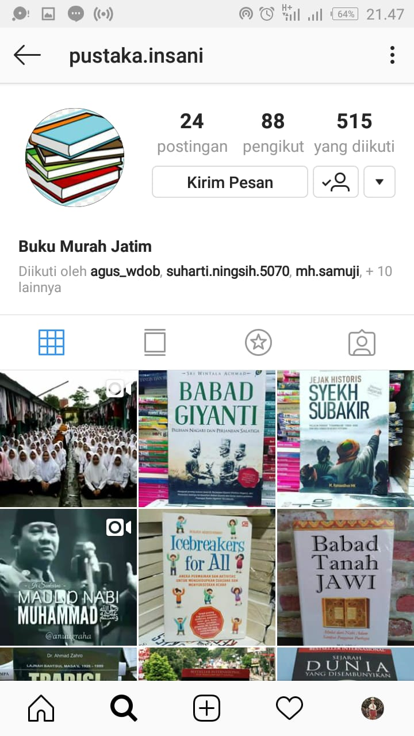
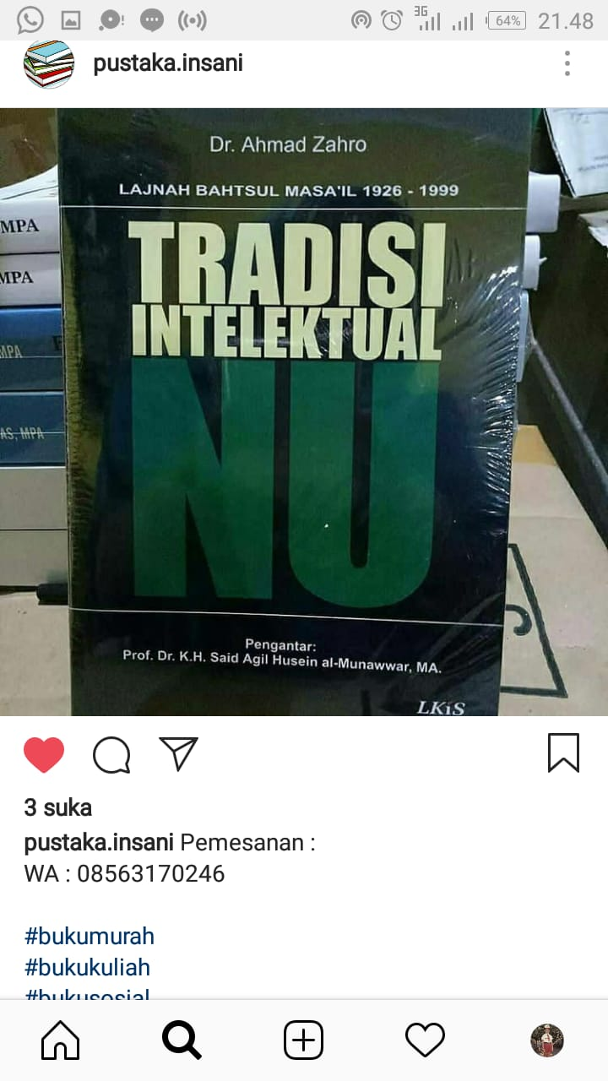
Contoh Our Bussiness

Slide 58
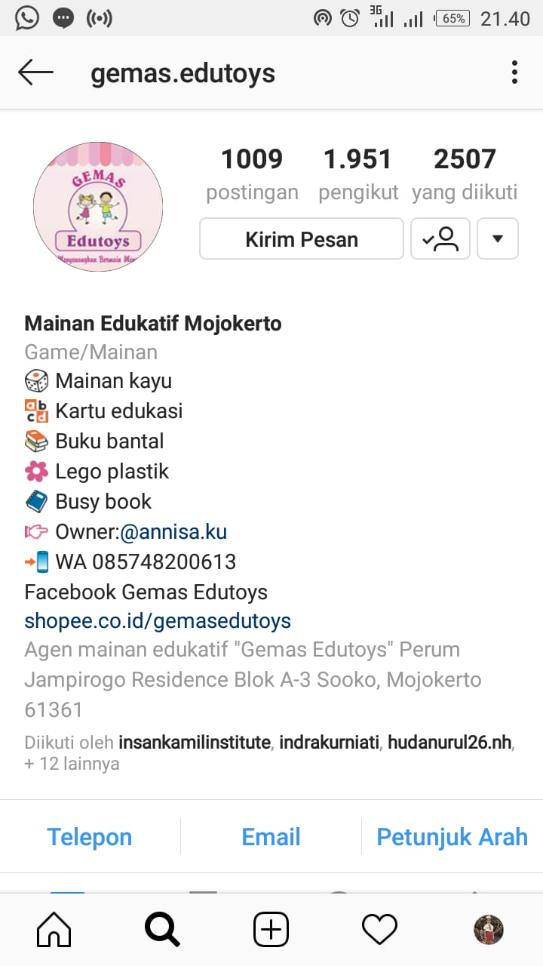
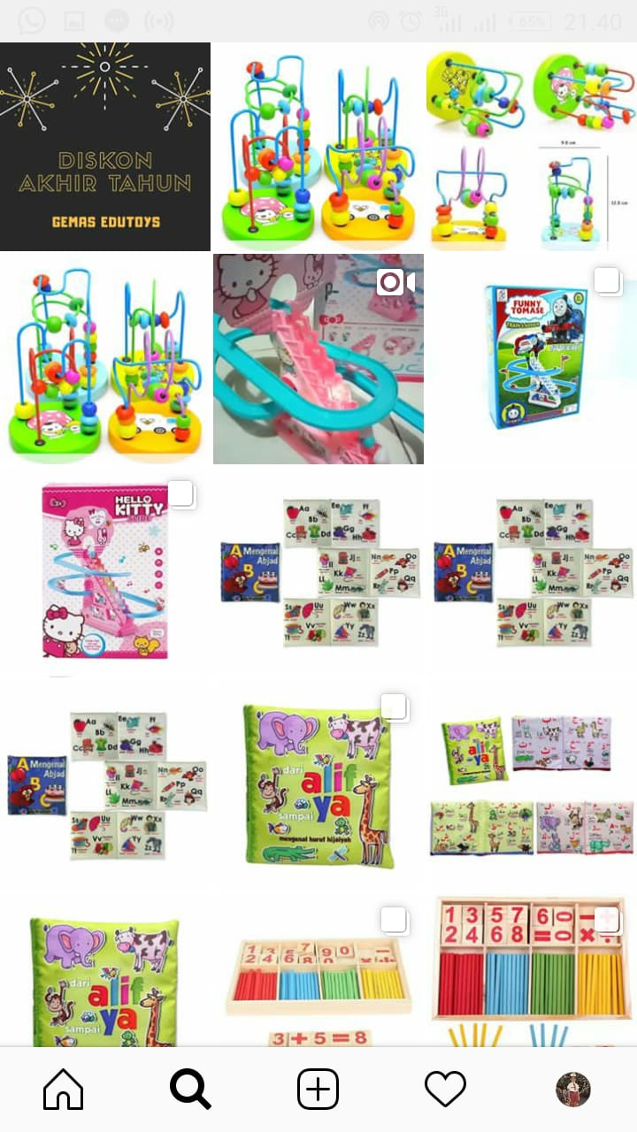
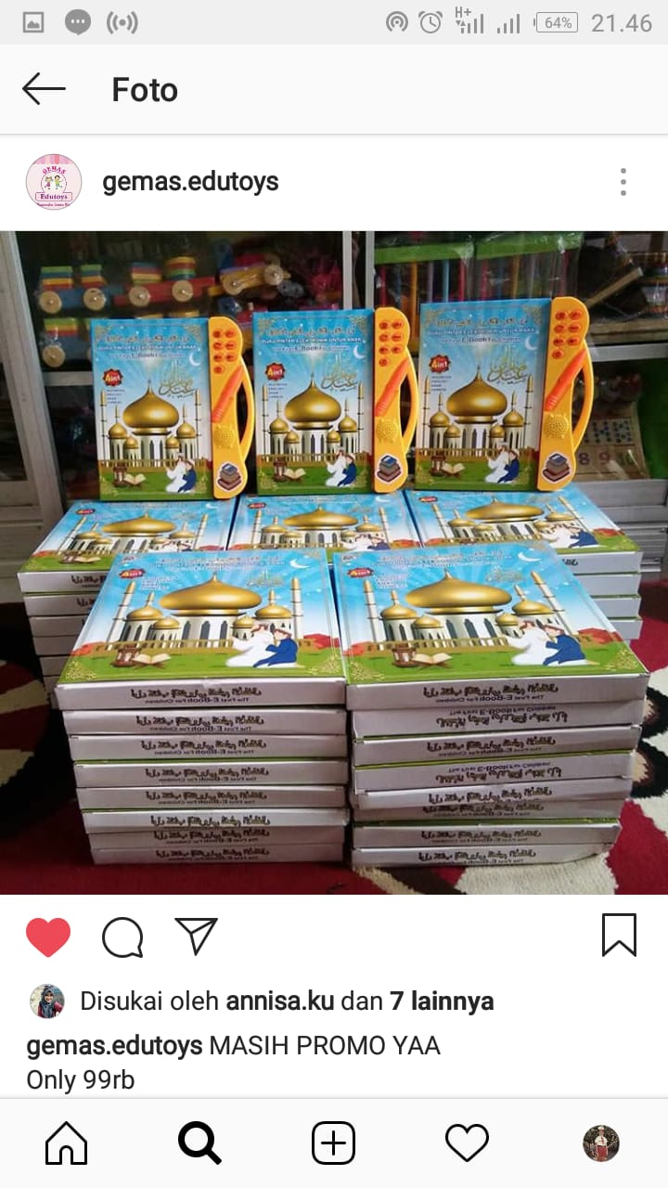
Contoh Our Bussiness

Slide 59


Instrumen Pelengkap
STIKER
BANNER STORE

Slide 60
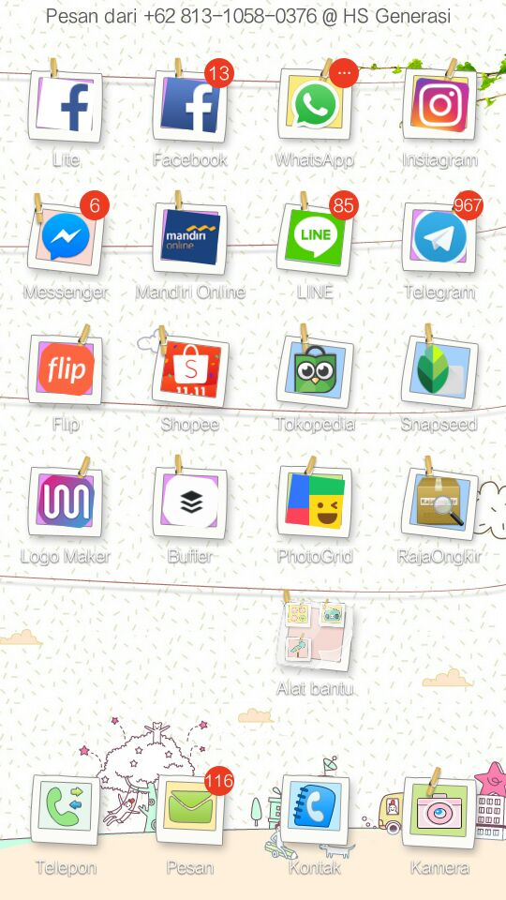
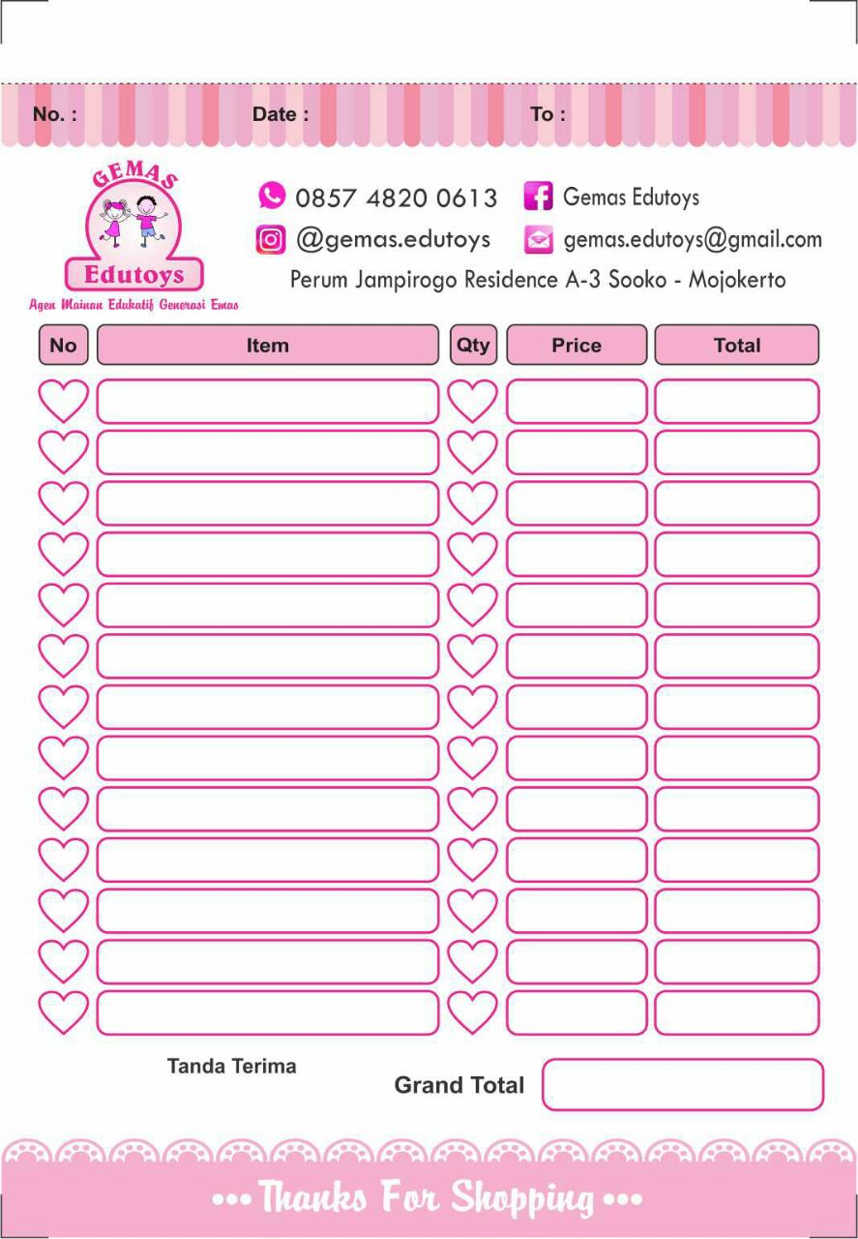
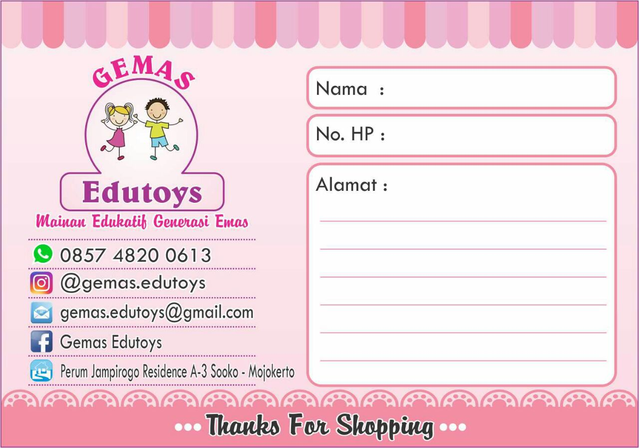
Instrumen Pelengkap
Nota, Stiker Pengiriman, Aplikasi Pelengkap

Slide 61
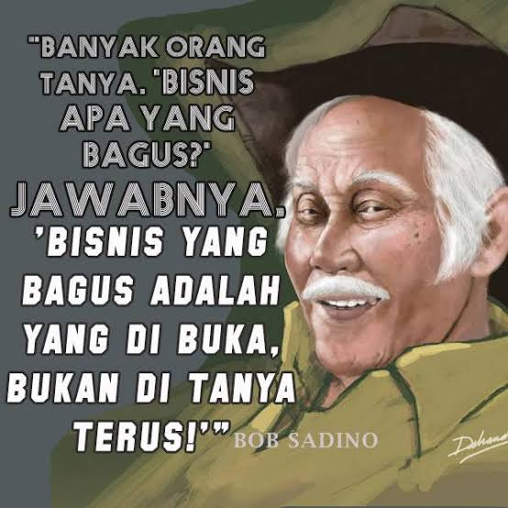
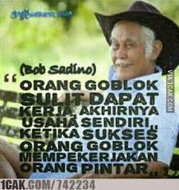

Slide 62
Rasulullah saw.ditanya oleh para sahabat, “Pekerjaan apakah yang paling baik ya Rasululullah?”
Rasulullah menjawab, “Seseorang bekerja dengan tangannya sendiri dan setiap jual beli yang bersih”(HR al-Bazzar).
Rasulullah saw bersabda, “Pedagang yang jujur lagi terpercaya, adalah bersama-sama Nabi, orang shadiqiin dan para syuhada” (HR Tirmizi dan Hakim)

Slide 63


“ SEBAIK BAIKNYA MANUSIA, ADALAH YANG BERMANFAAT UNTUK SESAMA “
KHAIRUNNAS ANFA’UHUM LINNAS
TERIMA KASIH
Man Jadda Wa Jada
08563170246
@indra krishernawan

